Slide 1
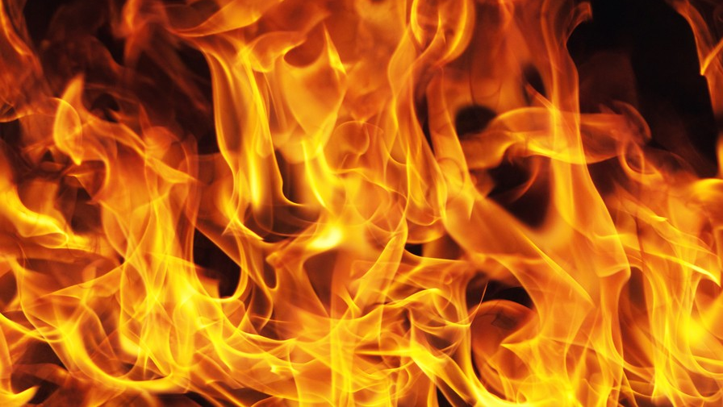
La calorimétrie
Chapitre 4
p. 204 à 207

Slide 2
Rappel: Chaleur (Q)
Chapitre 4
p.150 à 154
Chaleur absorbée ou dégagée (J)
Variation de température (ºC)
Q = mcΔT
Q = mcΔT
Masse (g)
Capacité thermique massique ($\frac{J}{goC}$)
NB: La chaleur se déplace toujours d’un milieu où la température est élevée vers un milieu où la température est plus basse. Ceci se produit jusqu’à l’équilibre de température des deux milieux.

Slide 3
Exemple
On veut chauffer un bloc de fer de 200g de 21,0°C à 700,0°C. Quelle quantité de chaleur faut-il fournir pour y arriver?
m = 200g
T_{i} = 21,0°C
T_{f} = 700,0°C
c_{fer} = ? J/g °C
Q = ? J
Q = mcΔT
ΔT = T_{f} - T_{i}
ΔT = 700,0°C - 21,0°C
ΔT = 679,0 °C
c_{fer} = 0,45 J/g °C voir annexe 6 p.420
Q = 200g x 0,45 J/g °C x 679,0 °C
Q = + 61 110 J ou 61,1 kJ
+ donc le bloc absorbe la chaleur

Slide 4
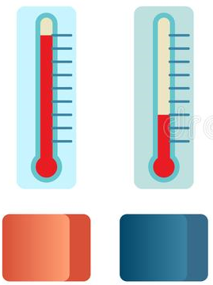
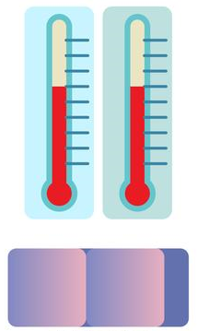
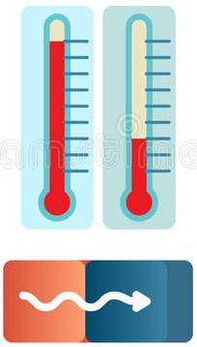
Situation initiale
L’objet A donne de la chaleur à l’objet B (dégage)
L’objet B reçoit de la chaleur de l’objet A (absorbe)
Situation finale
Objet A
Objet B
L’échange de chaleur se fait jusqu’à l’équilibre
Pour les deux objets
T_{f} = 20°C
T_{i de A} = 30°C
T_{i de B} = 5°C
Pour l’objet A
Pour l’objet B
ΔT = T_{f} – T_{i}
ΔT = 20°C - 30°C
ΔT = -10°C
ΔT = T_{f} – T_{i}
ΔT = 20°C - 5°C
ΔT = + 15°C
Dégage
Absorbe

Slide 5
La conservation de l’énergie
L’objet A donne de la chaleur à l’objet B (dégage)
L’objet B reçoit de la chaleur de l’objet A (absorbe)
Q_{A}
Situation initiale
Situation finale
Q_{B} = -Q_{A}
Objet A
Objet B
Pour les deux objets
T_{f} = 20°C
T_{i de A} = 30°C
T_{i de B} = 5°C

Slide 6
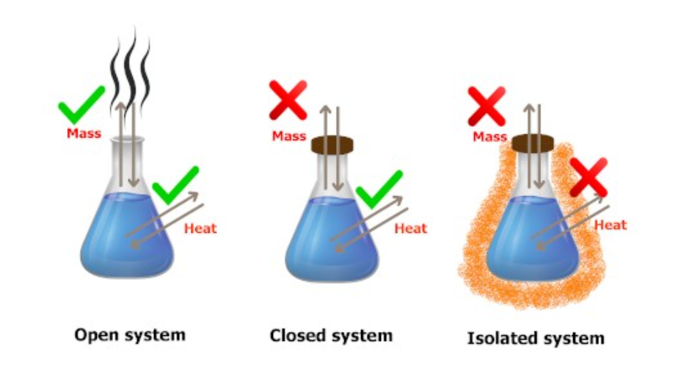
Types de systèmes
Perte de masse possible
Pas de perte de masse
Pas de perte de masse
Perte de chaleur
Perte de chaleur
Pas de perte de chaleur
Système ouvert
Système fermé
Système isolé

Slide 7
Calorimétrie
Chapitre 5
p.204 à 207
Définition: C’est une méthode expérimentale permettant de déterminer la chaleur d’une réaction à l’aide de la quantité d’énergie absorbée ou dégagée dans un système isolé à pression constante.
Q = mcΔT
Système isolé

Slide 8
Calorimètre
Chapitre 5
p.204 à 207
Définition: Il s’agit d’un appareil isolé (système isolé) qui permet de prendre les mesures nécessaires pour compléter les calculs de calorimétrie.
Calorimètre
Calorimètre doté d’une bombe calorimétrique

Slide 9
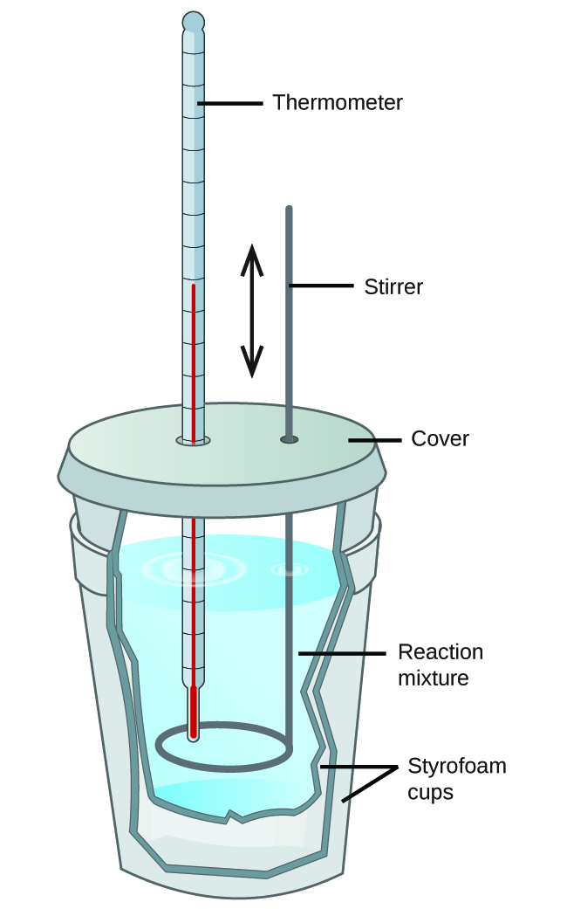
5.1 Le calorimètre
Voici un appareil artisanal pour mesure la chaleur
En calorimétrie, nous utilisons souvent l’eau.
Nous connaissons bien les caractéristiques de cette substance.
Il est aussi possible d’utiliser d’autres fluides; il faudra connaître leurs caractéristiques (comme la capacité thermique massique).

Slide 10
5.1 Le calorimètre
La bombe calorimétrique: le contenant dans lequel a lieu la réaction.
L’eau: le milieu qui entoure la bombe calorimétrique. L’agitateur permet de répartir la chaleur absorbée par l’eau.
Le vide et le contenant servent à créer un milieu fermé et isolé.

Slide 11
5.1 Le calorimètre
Q_{réaction}
Q_{eau}
Q_{B} = -Q_{A}
Q_{calorimètre (eau)} = -Q_{réaction}

Slide 12
Calorimètre
Chapitre 5
p.204 à 207
Q_{réaction} = généralement, la valeur que l’on cherche
Calorimètre
Q_{calorimètre} = m_{eau}c_{eau}ΔT_{eau}
Q_{calorimètre} = m_{eau}c_{eau}ΔT_{eau}
En pratique:
Nous connaissons la masse de l’eau ou son volume. C’est une variable contrôlée.
Nous connaissons la capacité thermique massique de l’eau. C’est une propriété caractéristique.
Ne reste qu’à mesure la température initiale et la température finale.
Calorimètre doté d’une bombe calorimétrique

Slide 13
Calorimètre
Chapitre 5
p.204 à 207
Calorimètre
Définition: Il s’agit d’un appareil isolé (système isolé) qui permet de prendre les mesures nécessaires pour compléter les calculs de calorimétrie.
Q_{calorimètre} = m_{eau}c_{eau}ΔT_{eau}
Q_{calorimètre} = m_{eau}c_{eau}ΔT_{eau}
Calorimètre doté d’une bombe calorimétrique
Q_{calorimètre} = chaleur absorbée ou dégagée par l’eau du calorimètre (en J)
m_{eau} = masse de l’eau (en g)
C_{eau} = capacité thermique de l’eau (4,19 $\frac{J}{goC}$)
ΔT_{eau} = variation de la température de l’eau (en ºC)

Slide 14
Calorimètre
Chapitre 5
p.204 à 207
Q_{calorimètre} = m_{eau}c_{eau}ΔT_{eau}
Puisqu’on ne peut pas toujours mettre un thermomètre dans une réaction chimique, il faut se fier à la variation de température du milieu environnant.
Les variation de température entre la réaction et le milieu sont opposées (énergie absorbée ou dégagée).
Q_{réaction} = -Q_{milieu}
Calorimètre
(milieu environnant)
Calorimètre
(milieu environnant)
Réaction
Réaction
ΔT_{eau} < 0ºC
(valeur négative)
ΔT_{réaction} > 0ºC
(valeur positive)
ΔT_{eau} > 0ºC
(valeur positive)
ΔT_{réaction} < 0ºC
(valeur négative)
Q_{calorimètre} négatif
Q_{réaction} positif
Q_{calorimètre} positif
Q_{réaction} négatif

Slide 15
Réactions endothermiques et exothermiques
Chapitre 5
p.204 à 207
Q_{calorimètre} = m_{eau}c_{eau}ΔT_{eau}
Réaction endothermique
Réaction exothermique
Si la réaction est endothermique, le calorimètre va fournir de l’énergie à la réaction et la température diminue.
Si la réaction est exothermique, le calorimètre va absorber l’énergie dégagée et la température augmente.
Calorimètre
(milieu environnant)
Calorimètre
(milieu environnant)
Réaction
Réaction
endothermique
exothermique
ΔT_{eau} < 0ºC
(valeur négative)
ΔT_{réaction} > 0ºC
(valeur positive)
ΔT_{eau} > 0ºC
(valeur positive)
ΔT_{réaction} < 0ºC
(valeur négative)
Q_{calorimètre} négatif
Q_{réaction} positif
Q_{calorimètre} positif
Q_{réaction} négatif

Slide 16
Mise en garde
Équations fournies à l’examen:
Q = mcΔT
C_{eau} = 4,19 $\frac{J}{goC}$
ρ_{eau} = 1 $\frac{g}{mL}$
Chapitre 5
p.204 à 207
Calorimètre
(milieu environnant)
Q_{calorimètre} = m_{eau}c_{eau}ΔT_{eau}
Réaction
exothermique
Q_{réaction} = -Q_{milieu}
ΔT_{eau} > 0ºC
(valeur positive)
ΔT_{réaction} < 0ºC
(valeur négative)
Il se peut que dans certaines mise en situation que nous utilisons le volume d’eau
N’oubliez pas que la masse volumique de l’eau est de 1g/mL, donc 1 g d’eau = 1 mL d’eau
On considère que
V_{solution} ≈ V_{eau}
C_{solution} ≈ c_{eau}
On suppose que le système isolé n’a aucune perte d’énergie.
Donc, si nous cherchons le Q_{réaction}, il suffit d’inverser le signe du Q_{calorimètre}.
Q_{calorimètre} positif
Q_{réaction} négatif
Calorimètre
(milieu environnant)
Réaction
endothermique
ΔT_{eau} < 0ºC
(valeur négative)
ΔT_{réaction} > 0ºC
(valeur positive)
Q_{calorimètre} négatif
Q_{réaction} positif

Slide 17
Exemple
Équations fournies à l’examen:
Q = mcΔT
C_{eau} = 4,19 $\frac{J}{goC}$
ρ_{eau} = 1 $\frac{g}{mL}$
Chapitre 5
p.204 à 207
Dans un calorimètre de polystyrène contenant 200 ml d’eau, on effectue une réaction qui fait passer la température de l’eau de 22,0°C à 26,0°C. Quelle quantité d’énergie est mise en jeu par cette réaction ?
1- Données
2- Formule
3- Calculs
4- Réponse
Q = ?
m =
c = 4,19 $\frac{J}{goC}$
ΔT_{eau} =
V_{eau} = 200 mL
$$Q_{calorimètre}=m_{eau}c_{eau}{\text{∆}\text{T}}_{eau}$$
$$Q_{calorimètre}=m_{eau}c_{eau}{\text{∆}\text{T}}_{eau}$$
$$Q_{calorimètre}=200g∙4,19\frac{J}{goC}∙\text{4°}\text{C}$$
$$Q_{calorimètre}=3352J$$
-$Q_{calorimètre}=Q_{réaction}$
$$Q_{réaction}=−3352J$$
$$Q_{réaction}=−3352J$$
1mL = 1g
200mL = 200g
26,0°C - 22,0°C = 4°C

